Slide 1

Bilgisayar Grafikleri
Bölüm 5

Slide 2
Bakış Açısı
Bakış Açısı
  Kesilen alanların çiziminde kullanılan, pencerenin bir bölgesidir.(the region within the window that will be used for drawing the clipping area.)
  Default olarak açık olan pencere diktörtgeninin tüm alanı olarak set edilmiştir.
  Pencere koordinatları cinsinden hesaplanır ve bu koordinatlar pencerenin alt-sol köşesine göre piksel pozisyonlarını ekrana yansıtırlar.

Slide 3
Bakış Açısı Transformasyonu
h
h
w
w
Bakış açısı pencerenin yarı boyutu kadar tanımlanmıştır.
Bakış açısı pencere boyutu kadar tanımlanmıştır.
Notes:
glViewport() vertexi veya raster pozisyonunu keserek alır. Geometrik primitifler için yeni vertexler oluşturulabilir. Raster primitifleri için ise, raster posizyonu tamamen kesilerek alınır.(keserek alma -clipping).

Slide 4
Aspect Ratio
Dikdörgen için Aspect Ratio eninin boyuna oranıdır :
örnek: Aspect Ratio = en/boy
Bakış açısının aspect ratio’su görüntüleme transformasyonunun aynısı olmalıdır, yoksa çıktı görüntünün biçimi bozulabilir.

Slide 5
Bakış Açısı Komutları
glViewport( x, y, genişlik,yükseklik )
Pencere içine çıktı görüntünün map edileceği bir diktörtgen tanımlar.
(x, y) bakış açısının alt sol köşesini tanımlar.
(genişlik,yükseklik) bakış açısı dikdörtgeninin boyutunu belirler.

Slide 6
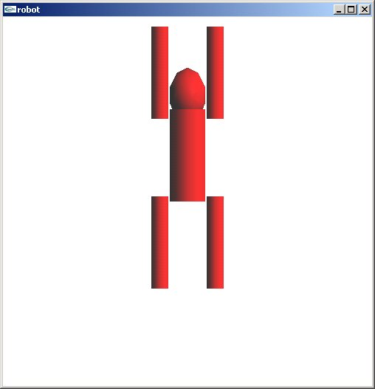
Alıştırma-Robot.c programı
Program kodunu inceleyiniz
  Görüntüleme kısmına glViewport komutunu ekleyiniz
Notes:
Bakış Açısı
-Kesilen alanların çiziminde kullanılan, pencerenin bir bölgesidir.(the region within the window that will be used for drawing the clipping area.)
-Default olarak açık olan pencere diktörtgeninin tüm alanı olarak set edilmiştir.
-Pencere koordinatları cinsinden hesaplanır ve bu koordinatlar pencerenin alt-sol köşesine göre piksel pozisyonlarını ekrana yansıtırlar

Slide 7
Soru
Bir obje verilmiş olsun ve ben bu objeyi bir bakış açısından renderlemek istiyorsam hangi bilgilere ihtiyacım var?
Görüntüleme konumu (viewing position)
Hangi yöne bakıyorum
“yukarı” taraf neresi
Projeksiyon
Aspect Ratio
Görüntü alanı (field of view)
Yakın ve Uzak (Near and Far)

Slide 8


Sentetik Kamera Modeli
Fotoğraf Makinesi
Model

Slide 9
Transformasyonlar Ve Kamera Benzetmesi
Görüntüleme transformasyonu
  Kameranın yerleştirilmesi ve odaklanması.
Modelleme transformasyonu
  Modelin yerleştirilmesi ve hareket ettirilmesi
Projeksiyon transformasyonu
  Kameranın lensinin ayarları
Bakış Açısı transformasyonu
  Fiziki fotografın büyültülüp küçültülmesi

Slide 10
3D Dünyayı Görüntüleme
Model
Bakış yönü
Bakış konumu (göz noktası)

Slide 11
Bakış Konumu (view position)
y
D, Ç
y
x
z
Çevirme
Döndürme
x
z
Kamera

Slide 12
OpenGL Kullanırsak...
glMatrixMode (GL_MODEVIEW);
glLoadIdentity ();
glTranslatef (0.0, 0.0, -d);
glRotatef (-90.0, 0.0, 1.0, 0.0);

Slide 13
Koordinat Transformasyonu
Noktayı transform etmek
Bir P noktasına T1 ,T2 , T3 (bu sıra ile) transformasyon dizsini uygulamak için , aşağıdaki matris oluşturulur :
T = T3T2T1
Sonra P , TP ye transform edilir.
Koordinat sistemini transform etmek
Bir koordinat sistemine T1 ,T2 , T3 (bu sıra ile) transformasyon dizsini uygulamak için , aşağıdaki matris oluşturulur :
T = T1T2T3
Sonuç olarak, transform edilmiş koordinat sisteminde tanımlı P noktasının orijinal sistemdeki koordinatları MP olur.

Slide 14
Nereye Bakıyorum ?
Bakış-yukarı
Bakış-normal
Bakış-sağ
Bakış yönü
Bakış konumu (göz noktası)
Projeksiyon merkezi (center of projection- COP)

Slide 15
Kameranın Yerleştirilmesi
Bakış-yukarı vektörü (View-up vector-VUP)
v
Bakış-düzlem normal
(View-plane normal-VPN )
n
Bakış-sağ
Bakış yönü
-n
u
Bakış-referans noktası
(View-reference point-VRP)

Slide 16
Kameranın Yerleştirilmesi-1
Bakış-koordinat sistemi (u-v-n sistemi) ve VRP(view point ref.) ile istenen kamera frame’ını (karesini) belirleyebiliriz.
Set view reference point (VRP)
  Set_view_reference_point (x, y, z)
Set view plane (VPN)
  Set_view_plane_normal (nx, ny, nz)
Set_view_up (VUP)
  Set_view_up (vx, vy, vz)

Slide 17
Neredeyim Ve Nereye Bakıyorum ?
y
y
Loot at vektörü
(atx, aty, atz)
View-up vectörü
(upx, upy, upz)
x
x
Model
z
z
Eyepoint (göz noktası)
(eyex, eyey, eyez)

Slide 18
OpenGL Kullanırsak...
Look-At Fonksiyonu
gluLookAt (eyex, eyey, eyez, atx, aty, atz, upx, upy, upz )
  Göz noktası (eyex, eyey, eyez), sahnenin merkezini tanımlayan referans noktası (centerx, centery, centerz) ve yukarı vektörünü (upx,upy,upz) taban alarak genel olarak kullanılan bir görüntüleme matrisi oluşturur.

Slide 19
OpenGL Kullanırsak-1
gluLookAt (eyex, eyey, eyez, atx, aty, atz, upx, upy, upz )
  Oluşturulan matris negatif Z ekseninde sahnenin merkezini map edecek (haritalayacak) şekilde düzenlenir. Böylece tipik projeksiyon matrisi kullanıldığında sahne merkezi bakış açısının merkezine map edecek şekilde oluşur. Benzer şekilde görüntüleme düzlemindeki “up vektörü”nün projeksiyonu positif Y eksenine map edilir ve “bakış açısı alanında” yukarıyı işaret eder.

Slide 20
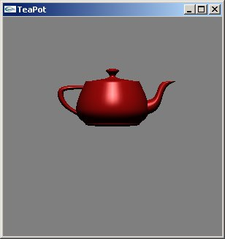
Alıştırma-Teapot1.c programı
Teapot1 programı
  Programa gluLookAt() fonksiyonunu ekleyin
  eye, at, ve up parametrelerini (-3, +3) olarak değiştirin
Notes:
Bakış Açısı
-Kesilen alanların çiziminde kullanılan, pencerenin bir bölgesidir.(the region within the window that will be used for drawing the clipping area.)
-Default olarak açık olan pencere diktörtgeninin tüm alanı olarak set edilmiştir.
-Pencere koordinatları cinsinden hesaplanır ve bu koordinatlar pencerenin alt-sol köşesine göre piksel pozisyonlarını ekrana yansıtırlar

Slide 21
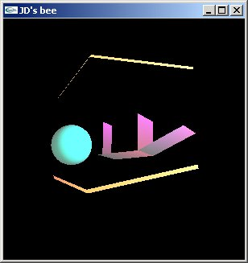
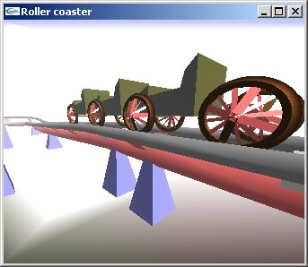
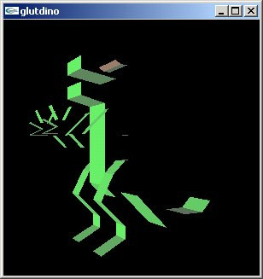
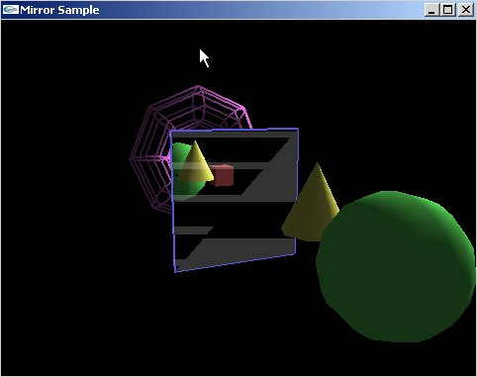
Bir Kaç Örnek Program

Slide 22
Perspektif Görüntüleme
Model
Bakış Konumu (göz noktası)

Slide 23
Paralel Görüntüleme
Model
Bakış Konumu (göz noktası)
Notes:
Default ortografik görüntüleme hacmi 2x2x2 küptür ve orijini merkezdedir. Bizim 2D düzlemimiz açısından ele alırsak, alt-sol köşesi (-1.0, -1.0) de üst-sağ köşesi de (1.0, 1.0) noktasında olur.

Slide 24
Ortografik Projeksiyon
Obje vertexlerinin izdüşümleri sonsuza kadar mevcuttur.
Görüntüleme hacmi dışında kalan noktalar kesilir (clipped out ) .
Mesafe, objenin görünüşteki boyutunu değiştirmez.
Kesilen Kısım
Görüntü

Slide 25
3D Dünyayı Görüntüleme
Bakış-yukarı
=
Bakış-sağ
Aspect Ratio
Bakış-yukarı
Bakış-sağ

Slide 26
Perspektif Görüntüleme Hacmi
Yakın-plan
Uzak-plan
Görüntüleme hacmi

Slide 27
Ortografik Görüntüleme Hacmi
üst
sol
sağ
Alt
Yakın-plan
Uzak-plan
Görüntüleme Hacmi
Notes:
Default ortografik görüntüleme hacmi 2x2x2 küptür ve orijini merkezdedir. Bizim 2D düzlemimiz açısından ele alırsak, alt-sol köşesi (-1.0, -1.0) de üst-sağ köşesi de (1.0, 1.0) noktasında olur.

Slide 28
Projeksiyon Boru Hattı
Perspektif Bölünme
Model-view
Projeksiyon

Slide 29
OpenGL’da Projeksiyonlar
OpenGL, projeksiyon transformasyonlarını tanımlamak için birtakım API fonksiyonları sağlar
  Ortogonal projeksiyon
  Perspektif projeksiyon

Slide 30
Projeksiyon Matrisini Belirtmeyi Unutmayın
Geçerli matris modunu belirtme
glMatrixMode (mod)
Ne tür transformasyon matrisinin değişime uğrayacağını belirler.
mod:
GL_MODELVIEW
GL_PROJECTION

Slide 31
Ortografik Projeksiyon
y
üst
z
sol
sağ
Bottom
Yakın-plan: zNear
Uzak-plan: zFar
x
Görüntüleme Hacmi
Notes:
Default ortografik görüntüleme hacmi 2x2x2 küptür ve orijini merkezdedir. Bizim 2D düzlemimiz açısından ele alırsak, alt-sol köşesi (-1.0, -1.0) de üst-sağ köşesi de (1.0, 1.0) noktasında olur.

Slide 32
Ortografik Projeksiyon Komutları
glOrtho( left, right, bottom, top, zNear, zFar )
Ortografik görüntüleme hacmi için bir matris oluşturur ve “Geçerli Matris” ile çarpar.

Slide 33
Ortografik Projeksiyon Komutları-1
gluOrtho2D( left, right, bottom, top )
  2D koordinatların ekranda gösterilmesi için bir matris oluşturur ve geçerli matris ile çarpar.
Not: glOrtho() ile aynı ama
zNear = -1.0, zFar = 1.0 değerlerini alır.

Slide 34
Örnek
glMatrixMode(GL_PROJECTION)
glLoadIdentity();
gluOrtho2D(0.0, 500.0, 0.0, 500.0);
Bu örnek alt-sol köşesi 2D sisteminin orijininde olan 500x500 boyutunda görüntüleme dikdörtgeni oluşturur.

Slide 35
Alıştırma
Teapot1 programı
  gluOrtho ifadesinin parametrelerini aşağıdaki değerlere göre değiştirerek programı derleyiniz.
  Sol/Sağ – Alt/Üst (-3, +3)
  Zfar -(9)
Notes:
Bakış Açısı
-Kesilen alanların çiziminde kullanılan, pencerenin bir bölgesidir.(the region within the window that will be used for drawing the clipping area.)
-Default olarak açık olan pencere diktörtgeninin tüm alanı olarak set edilmiştir.
-Pencere koordinatları cinsinden hesaplanır ve bu koordinatlar pencerenin alt-sol köşesine göre piksel pozisyonlarını ekrana yansıtırlar

Slide 36
Perspektif Projeksiyon
y
Üst
Sol
z
Sağ
Alt
x
Uzak-plan: zFar
Yakın-plan: zNear
Görüntüleme Hacmi

Slide 37
Perspektif Projeksiyon-glFrustum komutu
glFrustum( left, right, bottom, top, zNear, zFar )
Perspektif görüntüleme frustum’u için bir matris oluşturur ve geçerli matrisi onunla çarpar.

Slide 38
Örnek
void initOpenGL(void)
{
glMatrixMode (GL_MODELVIEW);
gluLookAt (10.0, 10.0, 5.0, 0.0, 0.0, 0.0, 0.0, 1.0, 0.0);
glMatrixMode(GL_PROJECTION);
glFrustum(-0.4, 0.4, -0.4, 0.4, 1.0, 50.0);
glMatrixMode(GL_MODELVIEW);
glEnable(GL_DEPTH_TEST);
}

Slide 39
Alıştırma
teapot1 programına aşağıdakileri ekleyerek/değiştirerek programı çalıştırınız.
  glFrustum fonksiyonunu ekleyiniz
  Aşağıdaki parametreleri kullanınız
  Sol/Sağ – Alt/Üst (-3, +3)
  zNear (5)
  Zfar (9)

Slide 40
Perspektif Projeksiyon-1
y
aspect ratio = w/h
w
h
z
fovy
x
Uzak-plan: zNear
Yakın-plan: zNear
Görüntüleme Hacmi

Slide 41
Perspektif Projeksiyon- gluPerspective komutu
gluPerspective( fovy, aspect, zNear, zFar )
Perspektif görüntüleme frustum’u için bir matris oluşturur ve geçerli matrisi onunla çarpar.
Not: fovy inglizce “field of view”-görüntü/bakış alanı anlamına gelir. Fovy –kesilen alanın üst ve alt düzlemleri arasındaki bölgeyi tanımlar. aspect- is the aspect ratio’dur.

Slide 42
Alıştırma
teapot1 programına aşağıdakileri ekleyerek/değiştirerek programı çalıştırınız
  glPerspective fonksiyonunu ekleyiniz
  Aşağıdaki parametreleri veriniz
  Aspect – (2, 0.5)
  fovy (30, 90)
  Zfar (9)

Slide 43
Gizli-Yüzey Kaldırma İşlemi
Gizli-Yüzey kaldırma
Bakan kişinin görmemesi gereken yüzeyleri kaldırmamız gerekir.
Bakış Açısı

Slide 44
Gizli-Yüzey Kaldırma İşlemi-1
z-buffer algoritması
Görüntü-Uzay Kontrolü
“En kötü ihtimal” karmaşıklığı ,çokgenler sayısı ile orantılıdır
Çokgenler rasterize edildikçe bilgiyi tutmak için bir buffera ihtiyaç duyar ve bu buffere z buffer denir.
z1
z2
Viewpoint

Slide 45
Gizli-Yüzey Kaldırma İşlemi-2
glEnable(GL_DEPTH_TEST)
glDisable(GL_DEPTH_TEST)
z (derinlik) buffer’inin gizli- yüzey kaldırma işlemi için
enable/disable eder.

Slide 46
Başlangıç Durumuna Getirmeyi Unutmayın
glutInitDisplayMode(GLUT_DOUBLE|GLUT_RBG|GLUT_DEPTH);
Derinlik buffer’ını de temizleyebilirsiniz (color buffer için yaptığımız gibi
glClear(GL_DEPTH_BUFFER_BIT)
  z (derinlik) buffer’ını temizler

Slide 47
Bigisayar Grafiklerinde Projeksiyonlar
Kullanılan 2 adet ana projeksiyon tipi mevcuttur
  Paralel
  Perspektif
Genelleştirilmiş projeksiyon oluşturmak için ikisi birleştirilebilir.

Slide 48
Perspektif Projeksiyon-2
Yakın-plan
Uzak-plan
Görüntüleme Hacmi

Slide 49
Perspektif Projeksiyon-Özellikleri
Özellikleri
  Doğal görüntü, grafik renderlemede kullanılır.
  Yakın objeler uzak objelerden daha büyük görünür.
  Uzunlukları veya açıları kaydetmez.
  Perspektif transformasyon geri alınamaz(irreversible)
  Görüntüleme düzlemine paralel olmayan “objenin paralel çizgileri”- yok olma noktasına yakınsaktır (vanishing point-yok olma noktası).

Slide 50
Perspective Projections
One point
Two points
Three points

Slide 51
Perspektif Projeksiyon-Çeşitleri
Esal olan eksenler tarafından belirlenen ve projeksiyon düzlemiyle kesişen üç tip perspektif projeksiyon vardır.
  Tek-nokta perspektif
  Çift-nokta perspektif
  Üç-nokta perspektif

Slide 52
Tek-Çift-Üç Nokta Perspektif Projeksiyon
  Tek-nokta
    Bir tek esas eksen projeksiyon düzlemiyle kesişir
    Tek eksen kaybolma noktası
  Çift-nokta
    İki esas eksen projeksiyon düzlemiyle kesişir
    İki eksen kaybolma noktası
  Üç-nokta
    Üç esas eksen projeksiyon düzlemiyle kesişir
    Üç eksen kaybolma noktası

Slide 53
Paralel Projeksiyon
Yakın-plan
Uzak-plan
Görüntüleme Hacmi

Slide 54
Paralel Projeksiyon-Özellikleri
Özellikler
  Objeleri paralel çizgiler boyunca projeksiyon düzlemine aktarır .
  Obje vertex’lerinin izdüşümleri sonsuza kadar uzanır.
  Objelerin birbirine nispi oranlarını kaydeder.
  Hassas uzunluk ve açı ölçüm imkanı sağlar ama realistik görünüş sağlamaz

Slide 55
Paralel Projeksiyon-Çeşitleri
Ortografik
Axonometric
Oblique

Slide 56
Ortografik ve Oblique Paralel Projeksiyon
İki tip paralel projeksiyon mevcuttur
  Ortografik projeksiyon
    Multiview ortografik projeksiyon
    Axonometric projeksiyon
  Oblique projeksiyon

Slide 57
Ortografik ve Axonometrik Paralel Projeksiyon
Ortografik projeksiyon
  Projeksiyon yönü ,projeksiyon düzlemine diktir.
  Projeksiyon düzlemi esas eksenlerden birine paraleldir.
Axonometric projeksiyon
  Projeksiyon yönü ,projeksiyon düzlemine diktir.
  Projeksiyon düzlemi esas eksene ortogonal değildir.
  Objenin birden fazla yüzü görüntülenir.

Slide 58
Oblique Paralel Projeksiyon
Oblique projeksiyon
  Projeksiyon yönü, projeksiyon düzlemine ortogonal değildir
Üstten görünüş
Yandan görünüş

Slide 59
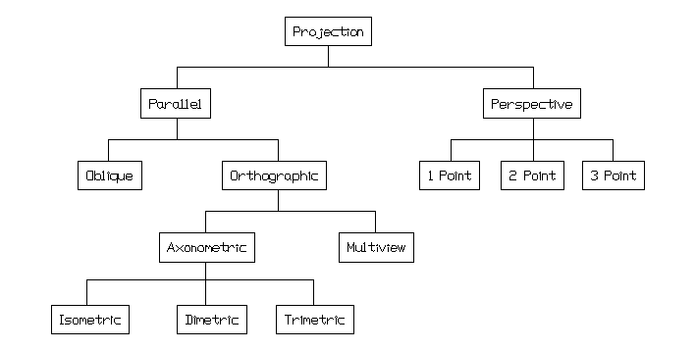
Projeksiyonların Sınıflandırılması- Şema

Slide 60
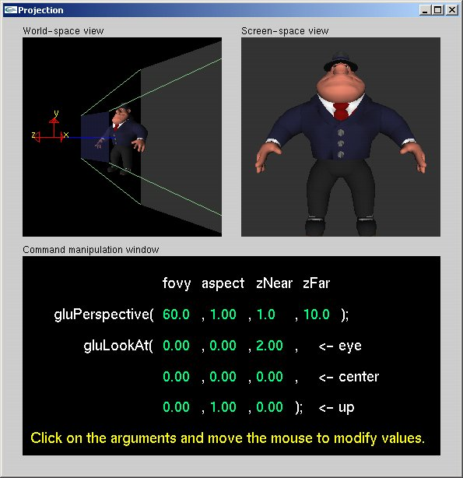
Program-kodu inceleyiniz
gluLookAt
gluPerspective
glFrustum
glOrtho

Slide 61
Programlar-kodlarını inceleyiniz
gluLookAt, gluPerspective
gluLookAt, glFrustum
gluLookAt, gluPerspective
gluLookAt, gluPerspective

Slide 62
glut Primitfleri
glutSolidSphere, glutWireSphere
glutSolidCube, glutWireCube
glutSolidCone, glutWireCone
glutSolidTorus, glutWireTorus
glutSolidDodecahedron, glutWireDodecahedron
glutSolidOctahedron, glutWireOctahedron
glutSolidTetrahedron, glutWireTetrahedron
glutSolidIcosahedron, glutWireIcosahedron

Slide 63
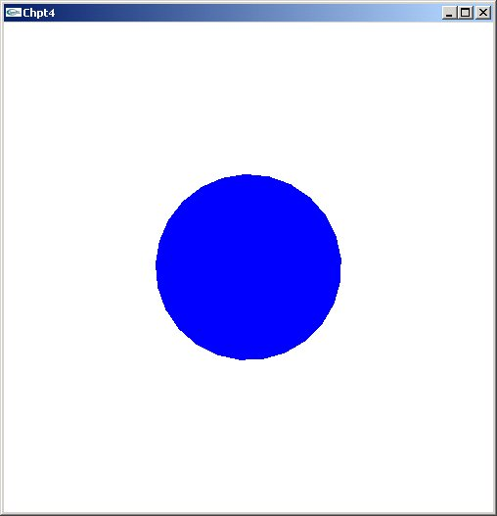
glutSolidSphere, glutWireSphere
Katı veya wireframe(tel çerçeve) küre çizme
void glutSolidSphere(GLdouble radius, GLint slices, GLint stacks);
void glutWireSphere(GLdouble radius, GLint slices, GLint stacks);
radius- küre yarıçapı.
slices –Z ekseni etrafındaki alt bölmelerin sayısı (boylam çizgileri misali).
stacks- Z ekseni boyunca olması istenen alt bölme sayısı (enlem çizgileri
misali).

Slide 64
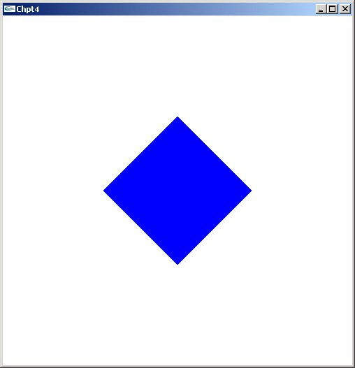
glutSolidCube, glutWireCube
Katı veya wireframe küp çizme
void glutSolidCube(GLdouble size);
void glutWireCube(GLdouble size);
size-her kenarın uzunluğu

Slide 65
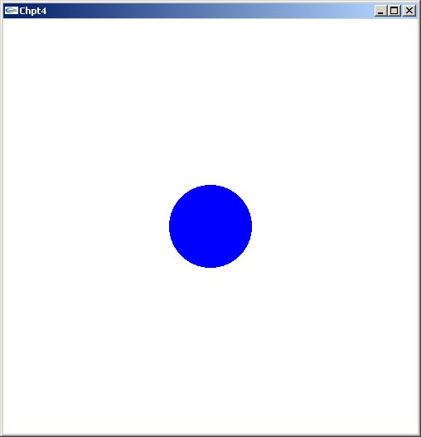
glutSolidCone, glutWireCone
Katı veya wireframe bir koni çizmek için
void glutSolidCone(GLdouble base, GLdouble height, GLint slices, GLint stacks);
void glutWireCone(GLdouble base, GLdouble height, GLint slices, GLint stacks);
base- koni tabanının yarıçapı.
height –koninin yüksekliği.
slices –Z ekseni etrafındaki alt bölmelerin sayısı (boylam çizgileri misali).
stacks- Z ekseni boyunca olması istenen alt bölme sayısı (enlem çizgileri
misali).

Slide 66
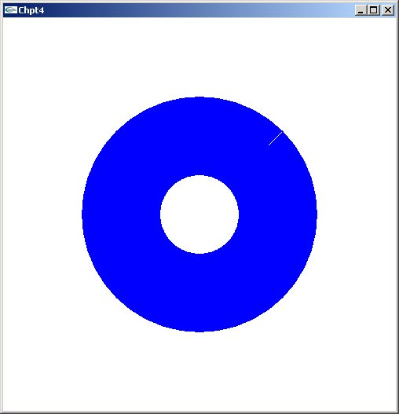
glutSolidTorus, glutWireTorus
Katı veya wireframe bir simit çizme
void glutSolidTorus(GLdouble innerRadius, GLdouble outerRadius,
GLint nsides, GLint rings);
void glutWireTorus(GLdouble innerRadius, GLdouble outerRadius,
GLint nsides, GLint rings);
innerRadius –simitin iç yarıçapı.
outerRadius –simitin dış yarıçapı.
nsides –her radyal bölme için istenen side sayısı.
rings –radyal bölme sayısı.

Slide 67
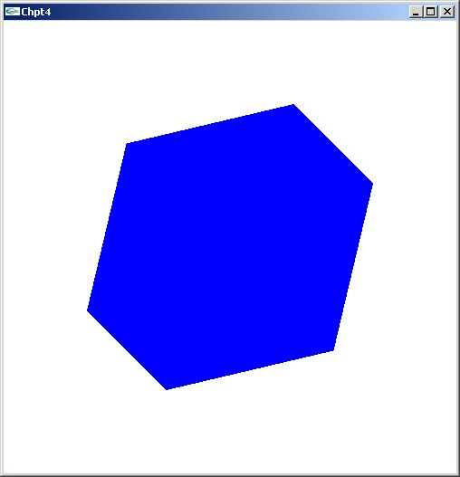
glutSolidDodecahedron, glutWireDodecahedron
Katı veya wireframe dodecahedron(12-taraflı düzgün katı cisim)
void glutSolidDodecahedron(void);
void glutWireDodecahedron(void);

Slide 68
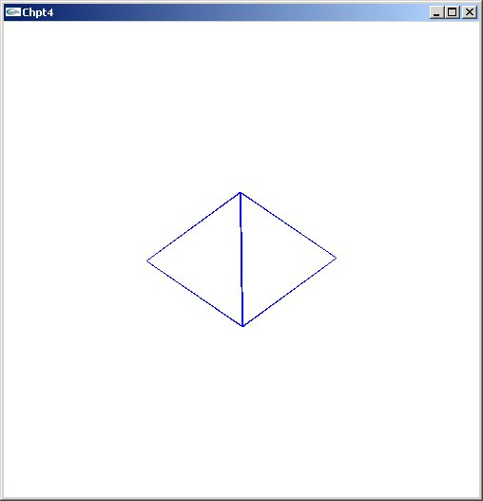
glutSolidOctahedron, glutWireOctahedron
Katı veya wireframe octahedron (8-taraflı düzgün katı cisim)
void glutSolidOctahedron(void);
void glutWireOctahedron(void);

Slide 69
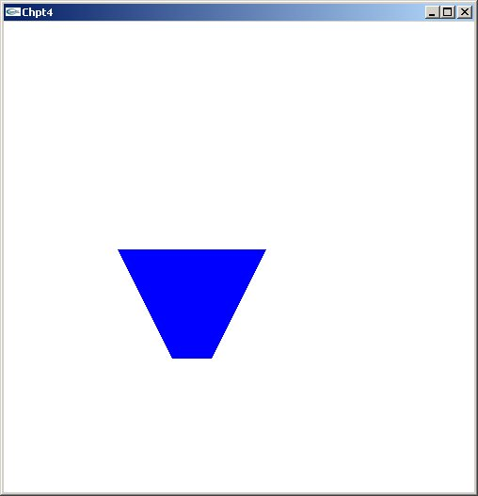
glutSolidTetrahedron, glutWireTetrahedron
Katı veya wireframe tetrahedron (4-taraflı düzgün katı cisim)
void glutSolidTetrahedron(void);
void glutWireTetrahedron(void);

Slide 70
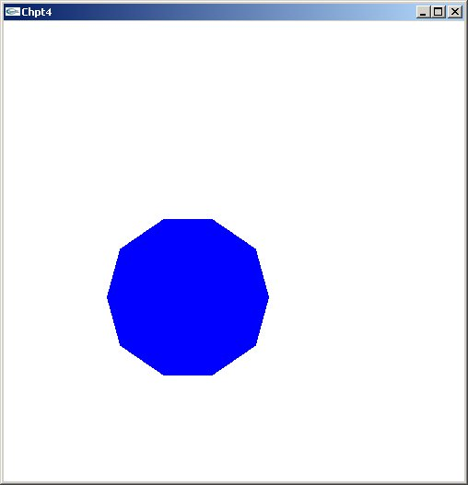
glutSolidIcosahedron, glutWireIcosahedron
Katı veya wireframe icosahedron (20-taraflı düzgün katı cisim)
void glutSolidIcosahedron(void);
void glutWireIcosahedron(void);

Slide 71
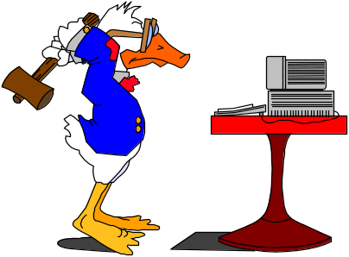
Ödev
Aşağıdaki özelliklere sahip OpenGL programı yazınız:
  ortografik projeksiyon, perspektif projeksiyon ve frustum projeksiyonları arasında seçim imkanı sağlayan bir menü
  Her üç projeksiyonu sağlayan gluLookAt fonksiyonu
  x, y, z değerleri girildiğinde gluLookAt fonksiyonunun x,y,z “eye position” parametrelerinin değerleri artsın.
  a, b, c değerleri girildiğinde gluLookAt fonksiyonunun x,y,z “eye position” parametrelerinin değerleri azalsın.
glut primitiflerini kullanarak ilginç objeler oluşturunuz

